Slide 1

路得記第四章
『偉大救贖』

Slide 2
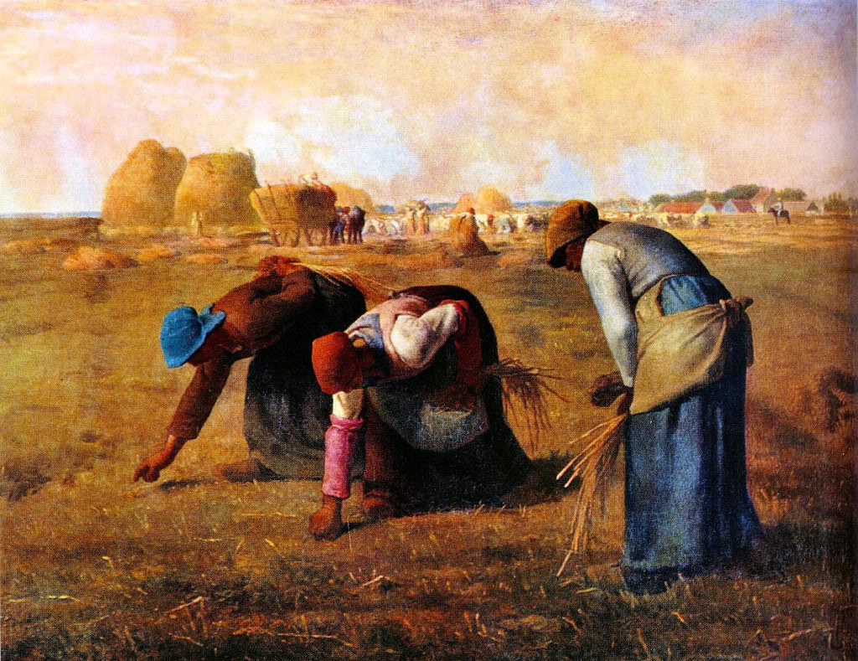
「三個葬禮作開始，以一個婚禮作結束」
～Warren Wiersbe
「一宿雖然有哭泣，到了早晨便必歡呼」(詩30:5)
“God still writes the last chapter of life”
「生命最後的一章仍然由上帝編寫的」
第一章 ─ 『抉擇』
第二章 ─ 『恩典』
第三章 ─ 『真愛』
第四章 ─ 『救贖』
正確抉擇帶來了恩典
偉大救贖乃基於真愛

Slide 3
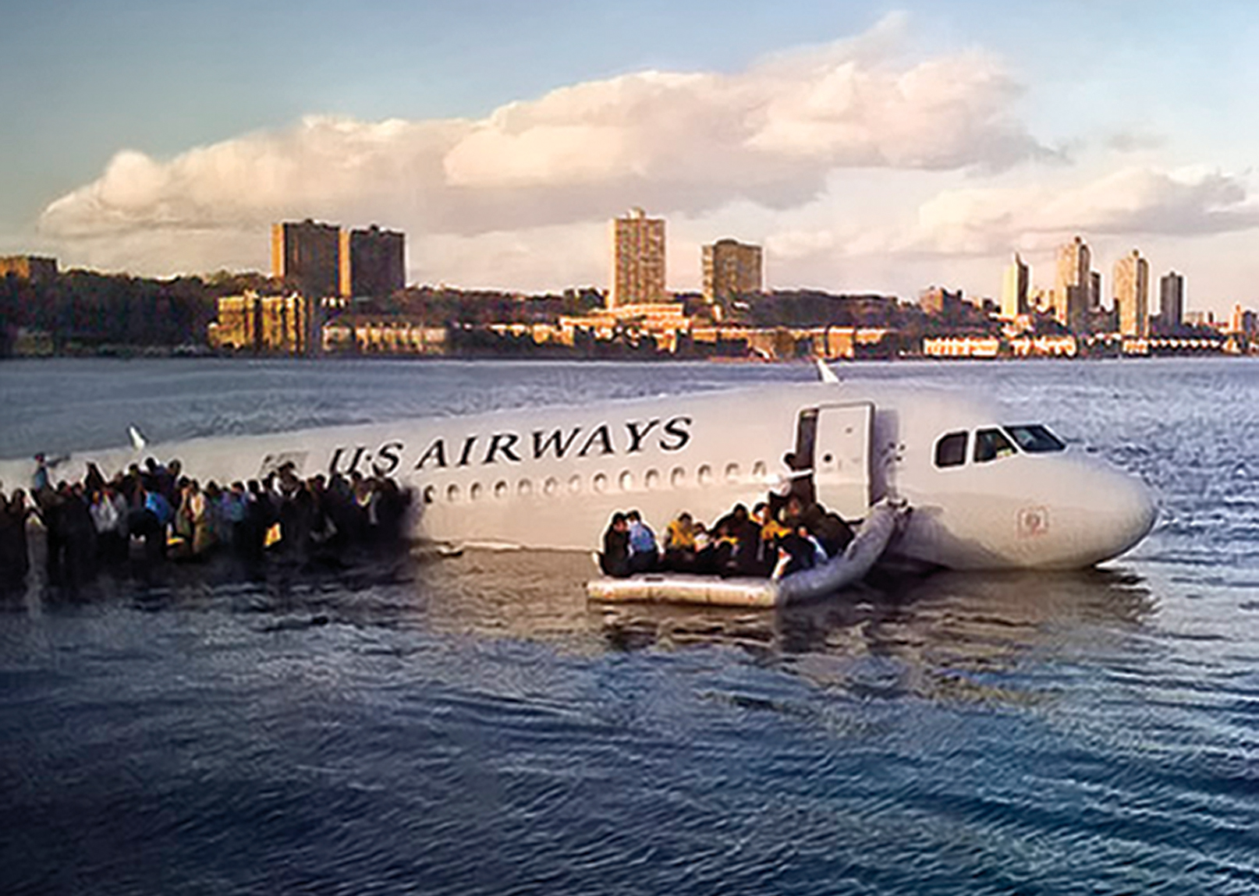
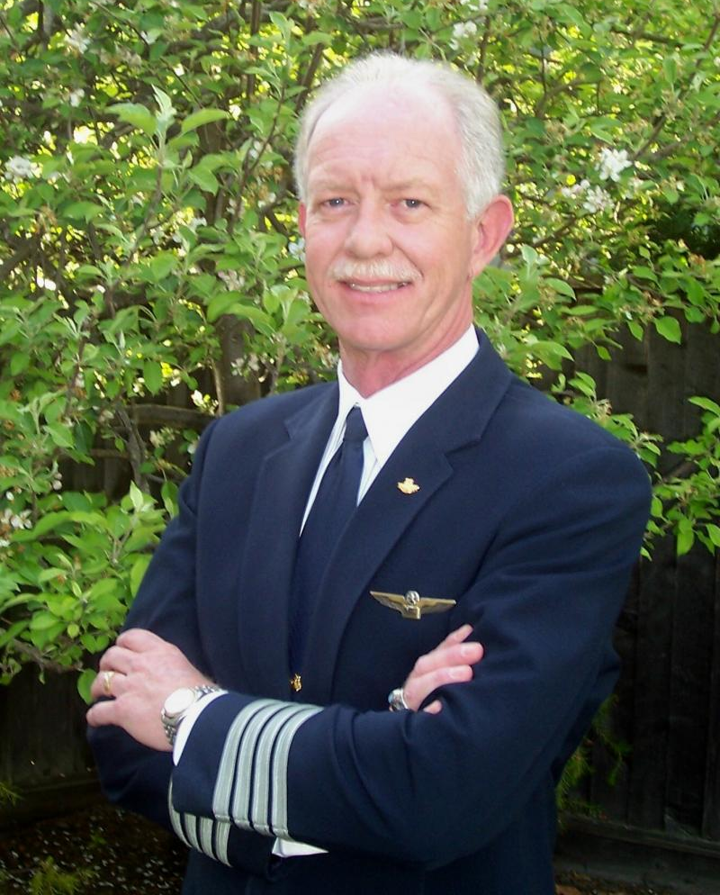

Slide 4
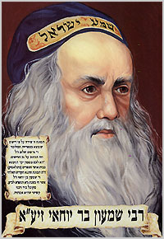
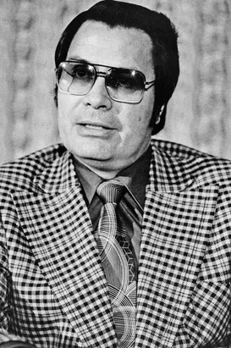
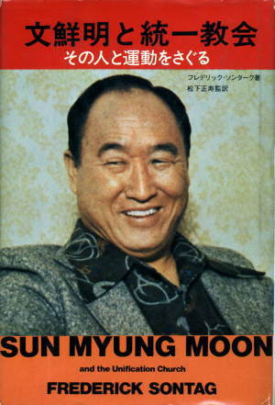
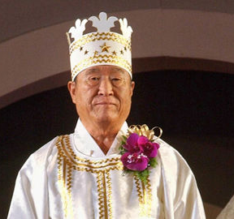
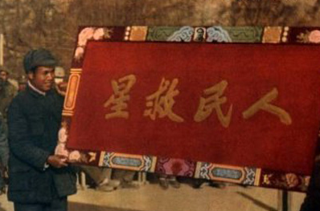
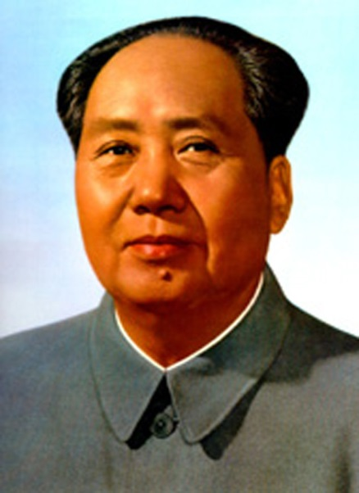

Slide 5
世界那些所謂的救世主都是要跟從的人為他死，只有耶穌基督這位救世主為跟隨祂的人而死。
一. 救贖的條件
二. 救贖的代價
三. 救贖的功效

Slide 6
一. 救贖的條件
A. 救贖者的資格
必須是一位近親
2. 必須有充足財力
3. 必須願意去贖回
不能「有心無力」或「有力無心」
人生一切的巧合都在神的掌管中
「我想當贖那塊地的是你，其次是我....
你若肯就贖，若不肯贖，就告訴我」(4節)
「我肯贖」
「恐怕於我的產業有礙」(6節)

Slide 7
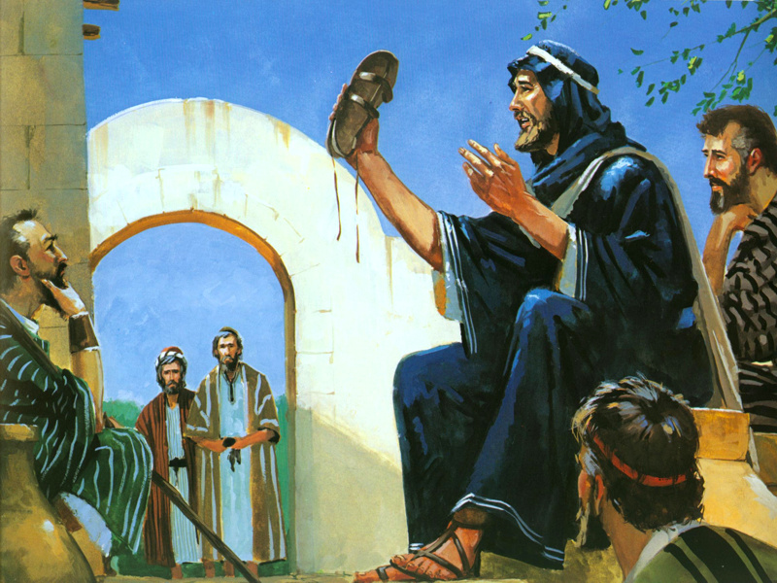

Slide 8
一. 救贖的條件
A. 救贖者的資格
B.「波阿斯」預表「耶穌基督」
1. 耶穌作了長子，成為近親
2. 祂有能力赦罪，因祂本身無罪
3. 祂甘願捨棄自己
「沒有義人，連一個也沒有」(羅3:10)
基督為全人類捨生
C. 被救者本身
1. 覺得自己需要被救
2. 願意接受他人救贖
今天大多數的人不覺得自己需要被救

Slide 9
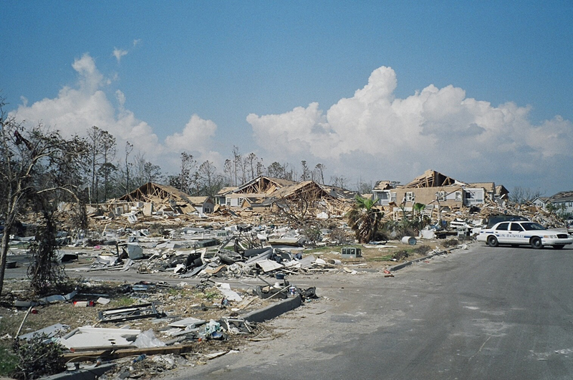
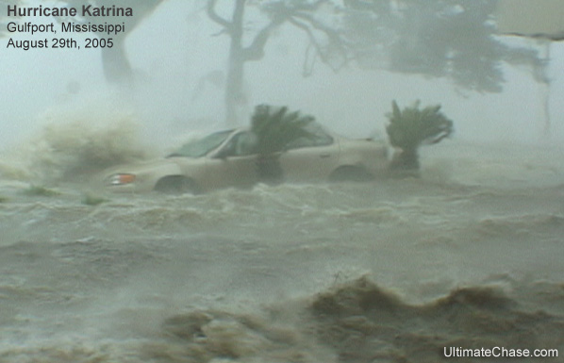

Slide 10

二. 救贖的代價
Self- Help Program DIY = 「自己動手做」
我們人真的可以自救嗎？

Slide 11
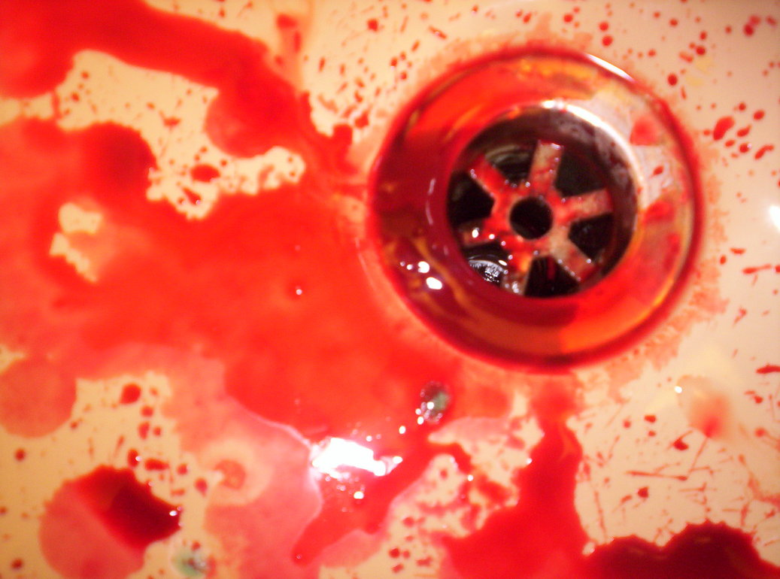

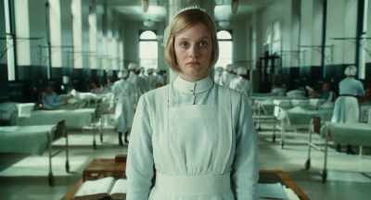
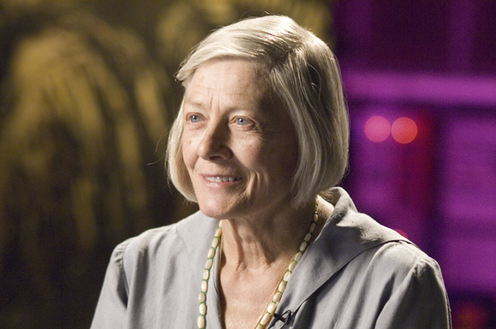


Slide 12
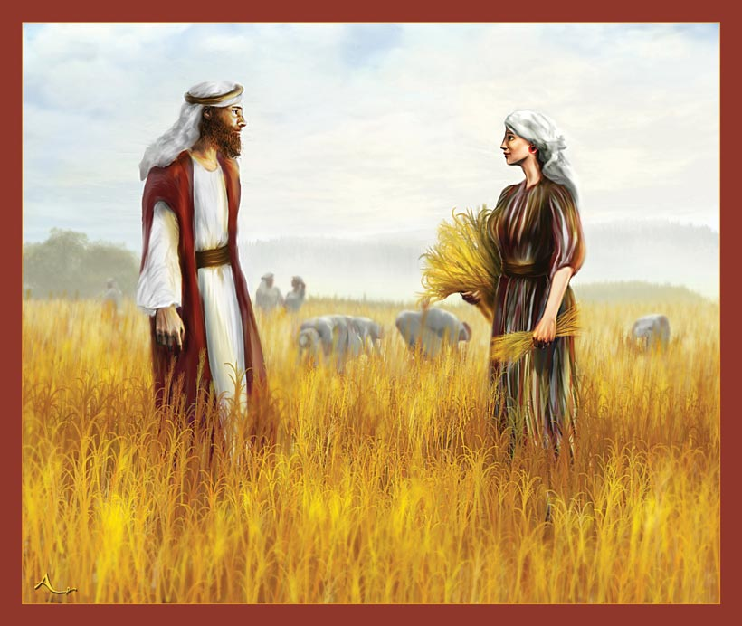
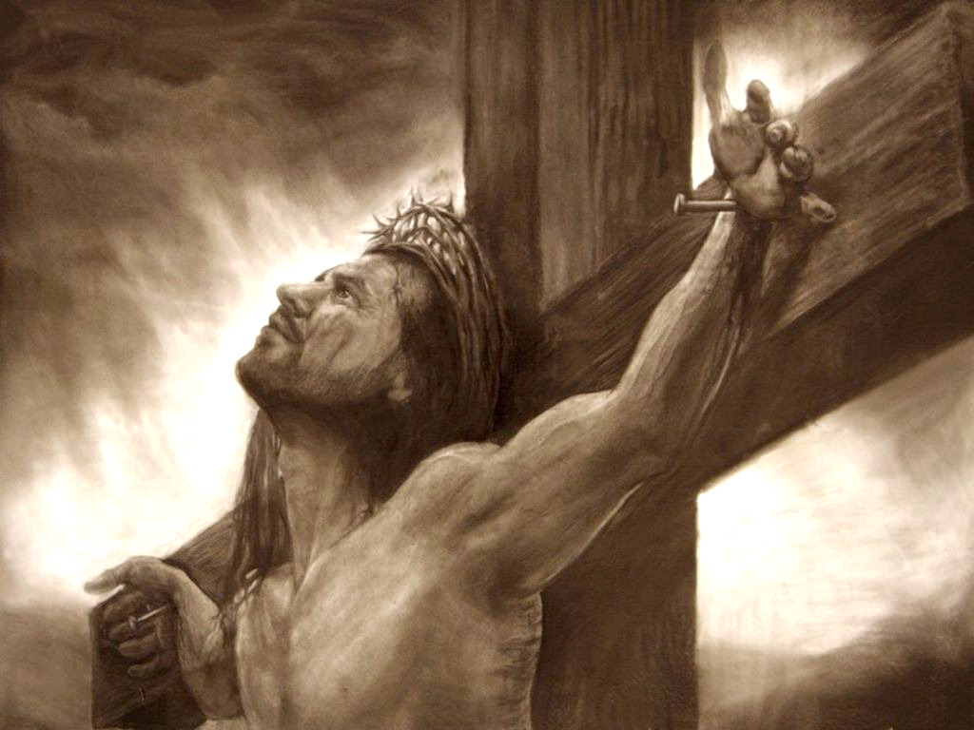

Slide 13
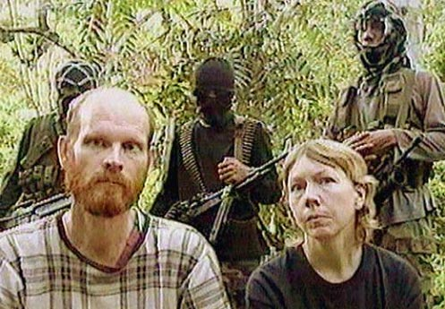
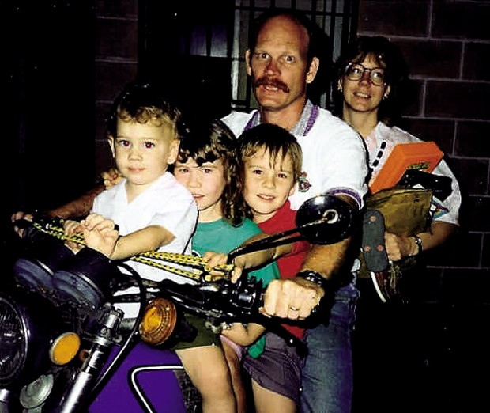
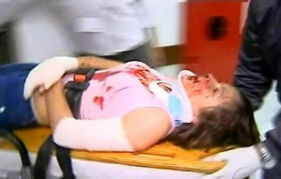
Martin & Gracia Burnham
Salvation is Free, but not Cheap
救恩是白白的，但卻不是廉價

Slide 14
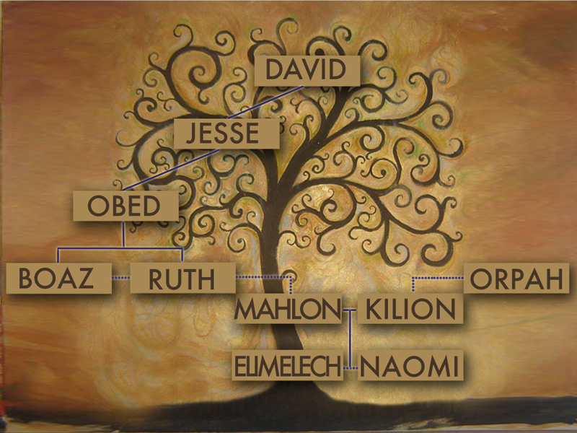
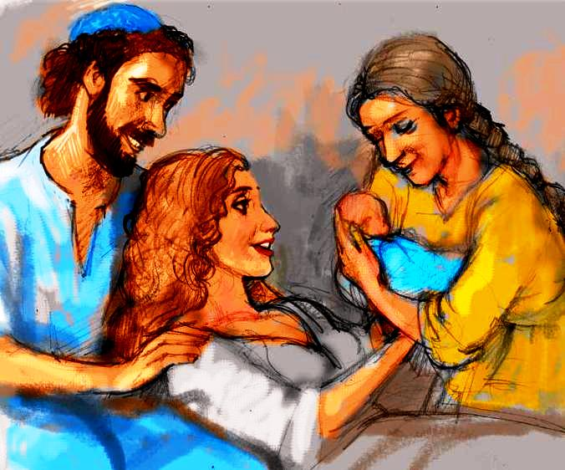
三. 救贖的功效
救恩破除一切咒詛，扭轉家庭
「耶和華賜福他們，使路得懷孕生了一個兒子，
這孩子就歸了給拿俄米」(13節)
大 衛
耶 西
俄備得
波阿斯
路 得
俄珥巴
瑪 倫
基 連
我們為孩子留下什麼屬靈遺產呢？
以利米勒
拿俄米
救恩不止改變一人，更要改變全家，影響下代
「撒門生波阿斯」(21節)
「撒門從喇合氏生波阿斯」(太1:5)

Slide 15
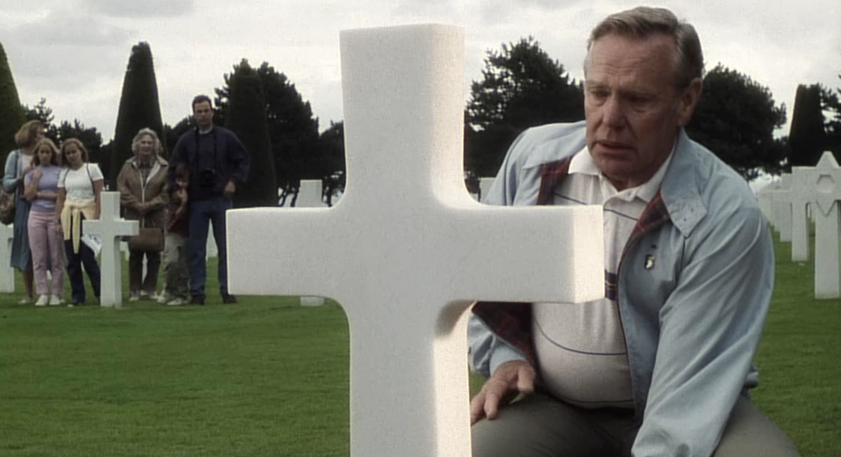
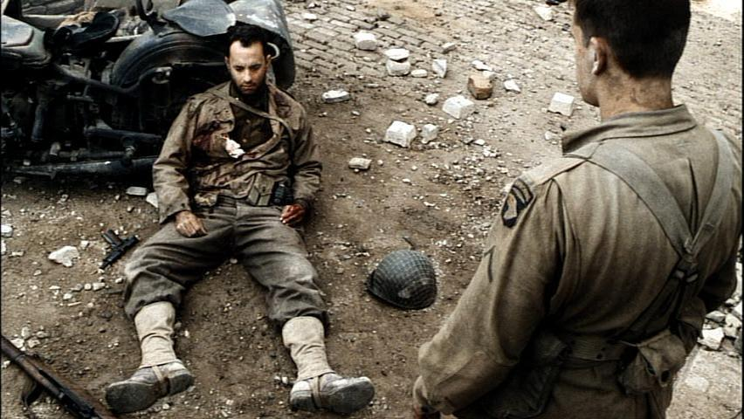

Am I a good man?
Earn this!
「我們若忽略這麼大的救恩，怎能逃罪呢？」
(希伯來2:3)

Slide 16

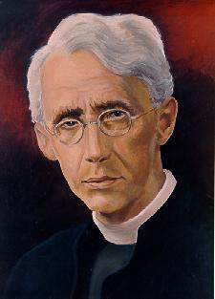
「信心不只是一個被歌頌的精神，
它是一個生命的態度，
一個肯定且有立場的生活。」
～Campbell Morgan

Slide 17



全勤
李平珍
周元新
李南海、吳玉梅
黃霞、楊尊德
陳芳

